Slide 1

Бекенды dplyr
dtplyr, dbplyr, multidplyr
Алексей Селезнёв

Slide 2
Какие бекенды мы рассмотрим
dtplyr – транслирует dplyr синтаксис в data.table
dbplyr – бекенд для работы с базами данных
multidplyr – многопоточный бекенд

Slide 3

dtplyr
Цель dtplyr — позволить вам писать код dplyr,
который автоматически транслируется в эквивалентный,
но обычно гораздо более быстрый код data.table.

Slide 4
Синтаксис dtplyr
lazy_dt() – создаём объект dtplyr для ленивых вычислений
dplyr – далее производим манипуляцию данными, используя глаголы dplyr, при этом формируем выражение data.table для будущего вычисления
show_query() – позволяет посмотреть, в какое выражение data.table будет преобразован код
as.data.table()/as.data.frame()/as_tibble() – выполняет вычисление, и возвращает результат в одном из приведённых табличных типов данных

Slide 5
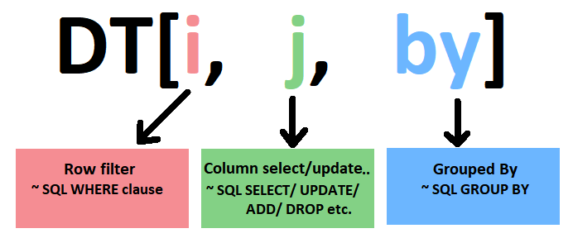
dtplyr: основы трансляции выражений
dplyr | data.table | dplyr | data.table
filter() / arrange() | i | inner_join(), right_join(), left_join(), anti_join() | [.data.table
select(), summarise(), transmute() | j | full_join() | merge()
mutate() | j + := | group_by() | keyby / by
rename() | setnames()
distinct() | unique()

Slide 6
Почему dtplyr медленнее чем data.table
dtplyr изначально преобразует вычисления в синтаксис data.table, это требует некоторых временных затрат, хоть и незначительных (~ 1 м.сек).
Некоторые выражения data.table не имеют прямого эквивалента dplyr. Например, с помощью dplyr нельзя выразить перекрестное или скользящее соединение.
Чтобы соответствовать семантике dplyr, mutate() по умолчанию не изменяет объект «на лету», а делает его копию. При использовании data.table напрямую вы можете изменять объекты «на лету», не создавая ненужные копии.
! время выполнения dtplyr зависит от сложности конвейера, а не от размера данных, поэтому эти временные параметры должны применяться независимо от размера базовых данных

Slide 7

dbplyr
Цель dbplyr — позволить вам манипулировать таблицами, хранящимися в базах данных, так же, как если бы они были датафреймами в среде R. Данный бекенд переводит dplyr глаголы в SQL синтаксис.

Slide 8
Синтаксис dbplyr
DBI – для инициализации подключения к базе данных
tbl() – для подключения к таблице
dplyr – далее производим манипуляцию данными, используя глаголы dplyr, при этом формируем SQL запрос для будущего вычисления
show_query() – позволяет посмотреть, в какое SQL выражение будет преобразован код
collect() – выполняет вычисление, и возвращает

Slide 9
Перевод dplyr глаголов в SQL
dplyr | SQL
inner_join() | SELECT * FROM x JOIN y ON x.a = y.a
left_join() | SELECT * FROM x LEFT JOIN y ON x.a = y.a
right_join() | SELECT * FROM x RIGHT JOIN y ON x.a = y.a
full_join() | SELECT * FROM x FULL JOIN y ON x.a = y.a
semi_join() | SELECT * FROM x WHERE EXISTS (SELECT 1 FROM y WHERE x.a = y.a)
anti_join() | SELECT * FROM x WHERE NOT EXISTS (SELECT 1 FROM y WHERE x.a = y.a)
intersect(x, y) | SELECT * FROM x INTERSECT SELECT * FROM y
union(x, y) | SELECT * FROM x UNION SELECT * FROM y
setdiff(x, y) | SELECT * FROM x EXCEPT SELECT * FROM y
dplyr | SQL
select(), mutate() | SELECT
filter() | WHERE
arrange() | ORDER BY
summarise() + group_by() | GROUP BY

Slide 10
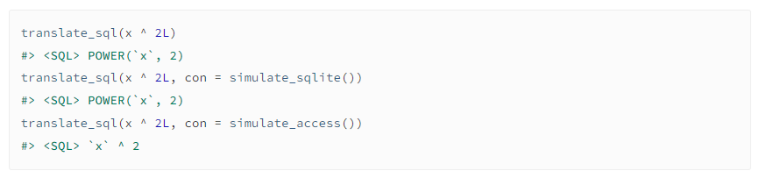
Перевод функций внутри dplyr глаголов

Slide 11
multidplyr
multidplyr — позволить вам разделить данные с помощью partition(), затем данные остаются на каждом узле до тех пор, пока вы явно не извлечете их с помощью collect().

Slide 12
Варианты разбиения данных на кластера
Разбиение уже существующей в памяти таблицы на кластера с помощью partition()
Загрузка разных частей данных в различные кластера.

Slide 13
Что выбрать dtplyr или multidplyr
На данных среднего объёма
предпочтительнее использовать dtplyr,
если ваши насчитывают более 10 млн наблюдений,
то возможно более производительным будет multidplyr.

Slide 14
СПАСИБО ЗА ВНИМАНИЕ

